Slide 1

Проект «Волшебные нитки»

Slide 2
Актуальность проекта:
«Изонить» – это вид декоративно – прикладного искусства, особая техника вышивания, используется для украшения интерьера и предметов быта, сувениров и подарков, так же ее называния – нитяная графика, нитяной дизайн. Техника существует уже не одно столетие. Она популярна благодаря простоте выполнения и завораживающему внешнему виду.
В процессе работы в технике «изонить» развивается:
- мелкая моторика пальцев рук, что оказывает положительное влияние на речевые зоны коры головного мозга;
- логическое воображение;
- волевые качества (усидчивость, терпение, у мение доводить работу до конца и т.д.);
- художественные способности и эстетический вкус.

Slide 3
Цель проекта: заинтересовать детей техникой «изонить», применять полученные знания в украшении интерьера комнат.
Задача проекта:
1.Ознакомить детей и сформировать у них интерес к проекту
2. Познакомить с историей зарождения вышивки по картону
3. Научить детей техникой «изонить»
4. Изготовить картины, панно
5. Организовать выставки работ воспитанников и подведение итогов.

Slide 4
Срок реализации проекта:
Вид проекта: декоративно – прикладной
Материально – технические ресурсы проекта:
Картон, нити различных цветов, игла, шило, ножницы, циркуль, линейка, основа для панно, клей ПВА, кисточка для клея, булавка.
Ожидаемые результаты проекта:
Овладение техникой «изонить»
Побуждение детей к творческим поискам и решениям
Формирование положительных качеств личности, таких как: аккуратность, трудолюбие, усидчивость, доводить начатое дело до конца

Slide 5
№ этапа | задачи | мероприятия | Предпологаемый результат
1 | 2 | 3 | 4
1- - этап-подго- товитель- ный. | Ознакомить детей и сформировать у них интерес к проекту | Беседа Познакомить детей с темой проекта и заинтересовать | Ознакомиться и заинтересоваться целью проекта. Сформировать проектную группу.
2- этап- основной | Познакомить с историей зарождения вышивки по картону Развивать цветовое восприятие: понятие о холодных и теплых тонах, научить подбирать цвет к фону. Познакомить детей с выполнением основных элементов «изонити» (заполнение окружности, угла) Научить создавать картинки Формирование умения пользоваться приобретенными знаниями Развитие навыков творческой работы Воспитание ответственности. | 2.Беседа История развития вышивки по картону – «изонить» 3.Занятие «Что нам нужно для работы и выбор цвета » 4-7 Практические занятия «Эта волшебная нить» Правила безопасности в работе с инструментами 8-11 Практические занятия «Создаем образ из углов и окружностей» «Панно для украшения комнаты» | Знать историю зарождения вышивки «изонить» Знать понятия: теплые, холодные тона. Научиться подбирать цвет к фону Научиться заполнять угол, окружность, знать правила техники безопасности в работе с инструментами Самостоятельно рассмотреть и анализировать образец Научиться делать картинки Умение самим изготовить художественное изделие

Slide 6
3-этап заключи-тельный | Организовать выставку работ воспитанников, повесить панно . Подведение итогов. | Подготовка к выставке. Анализ проделанной работы, рассматривание полученных результатов. Презентация. Показ мастер- класса детьми. | Положительные эмоции от проделанной работы Развитие творческих способностей в технике «изонить».
Пути развития проекта.
Работа с изонитью интересна, она перспективна т.к в дальнейшем предполагается проведения подобных занятий на развитие иных навыков или отработку уже сформированных. Планируется научить детей создавать панно, другим способом ниткографии (приклеивать нить к рисунку).

Slide 7
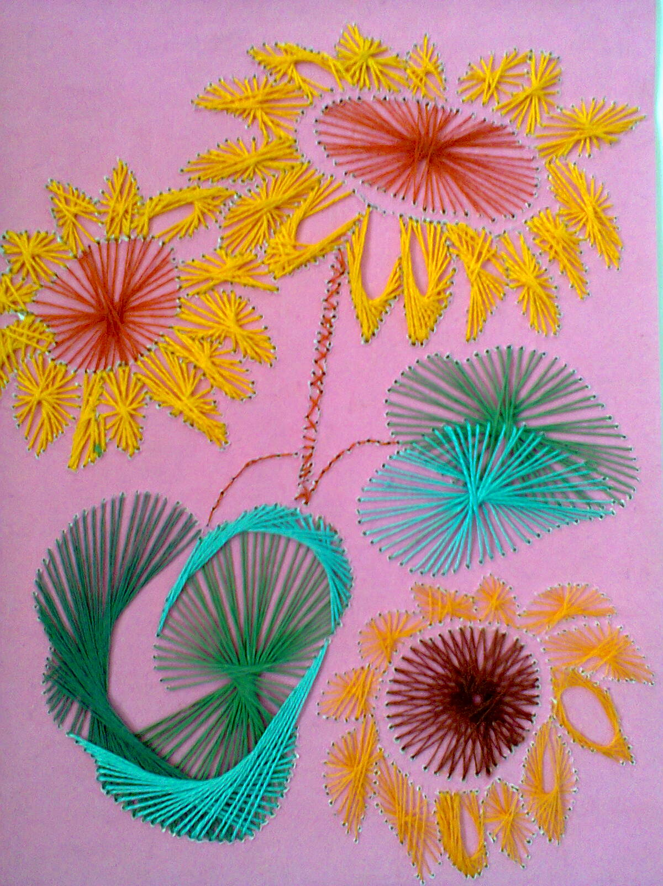
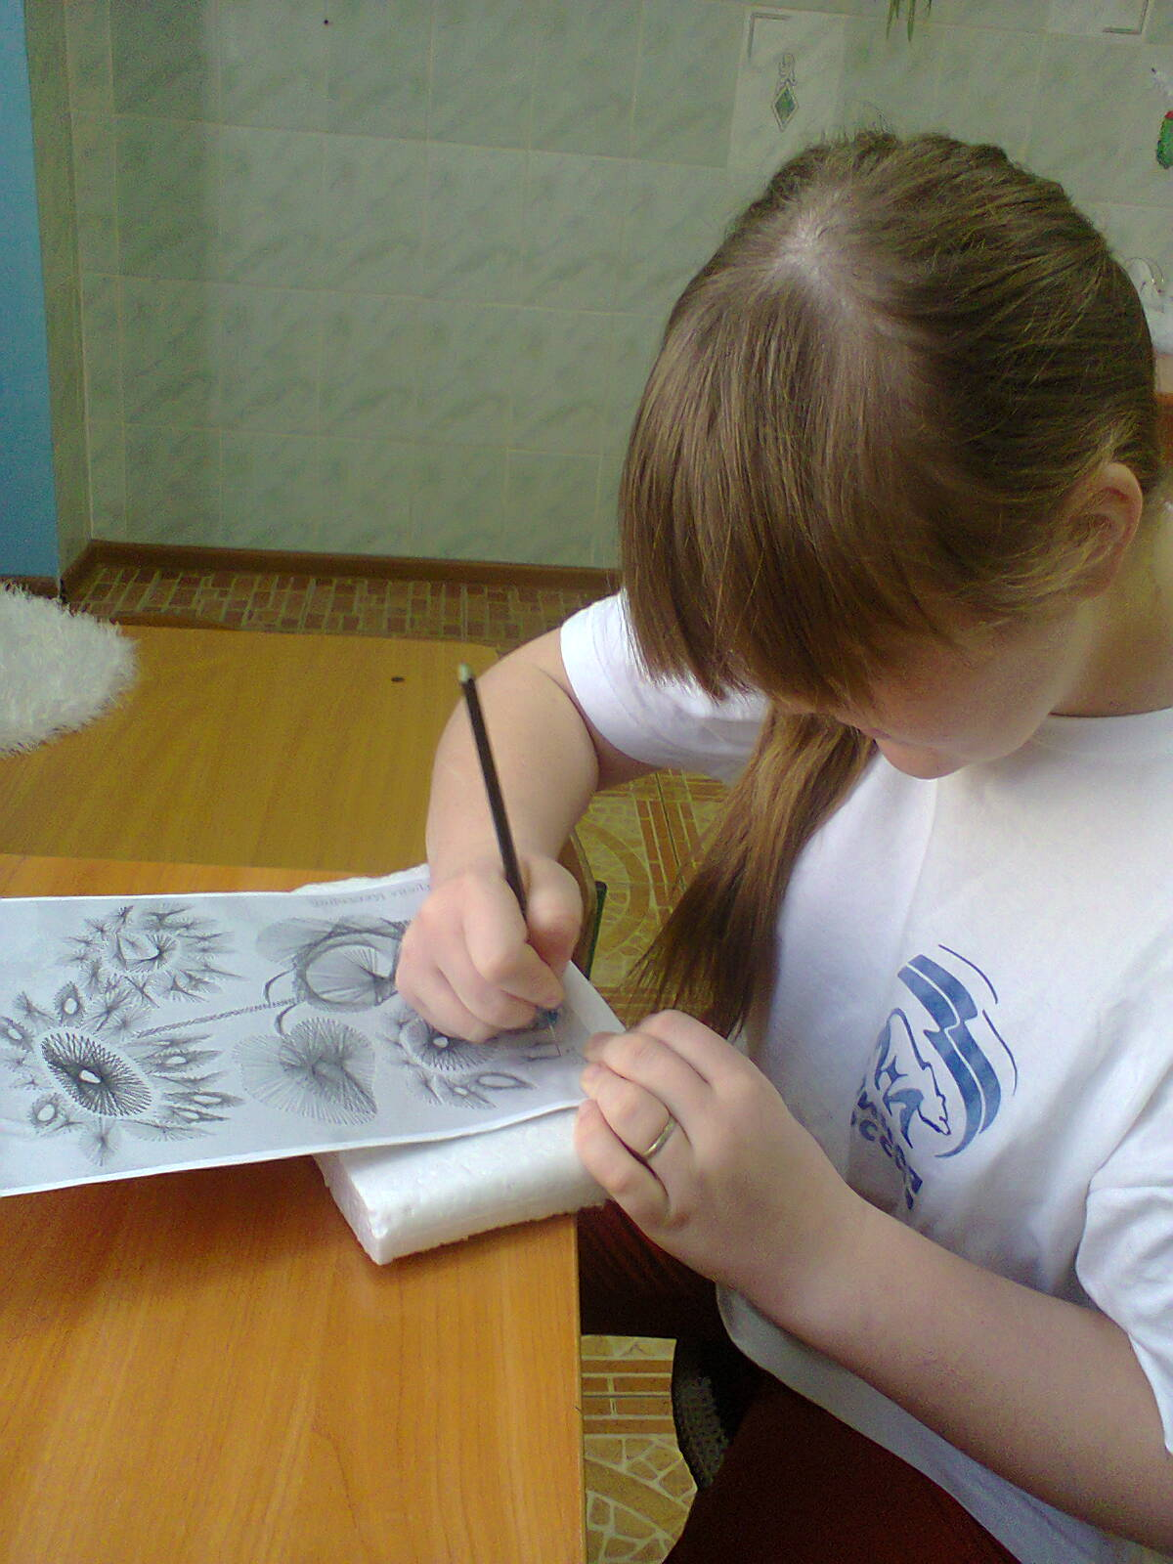

Slide 8
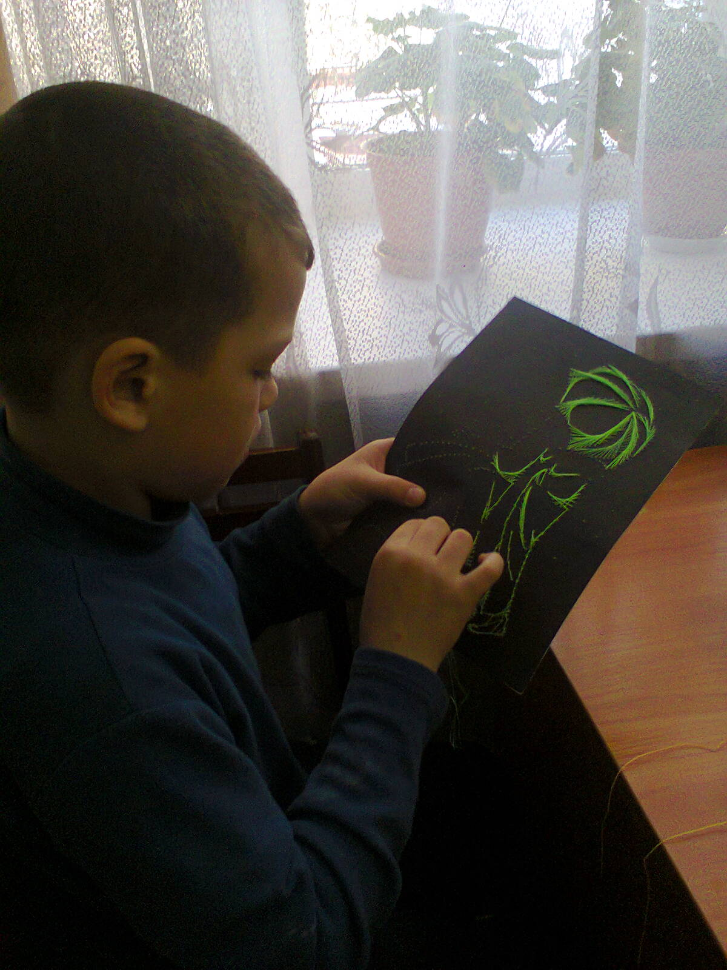
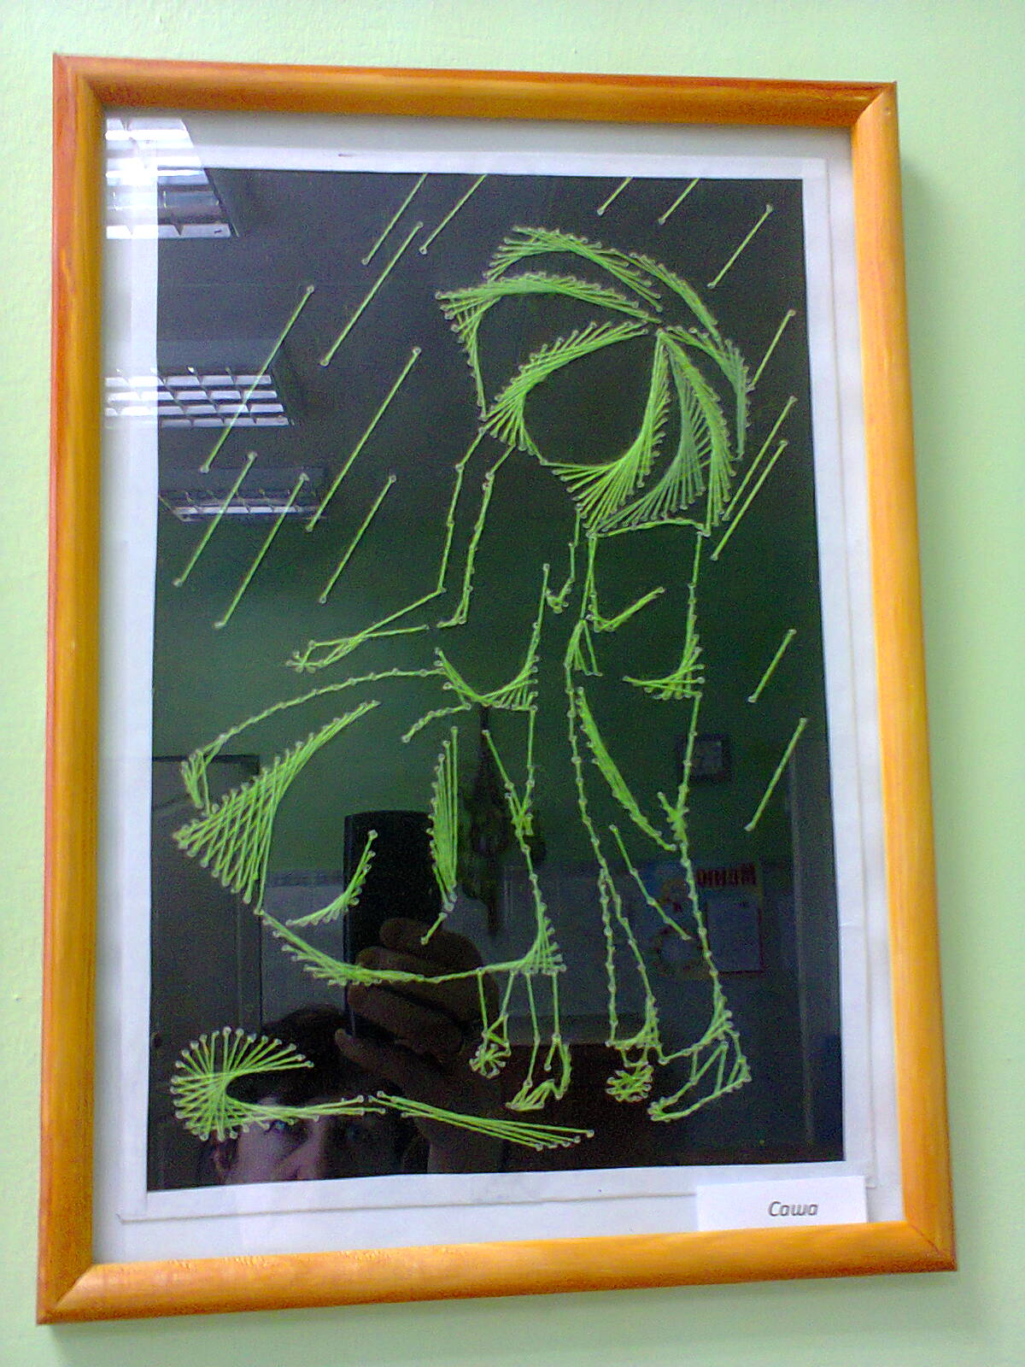

Slide 9
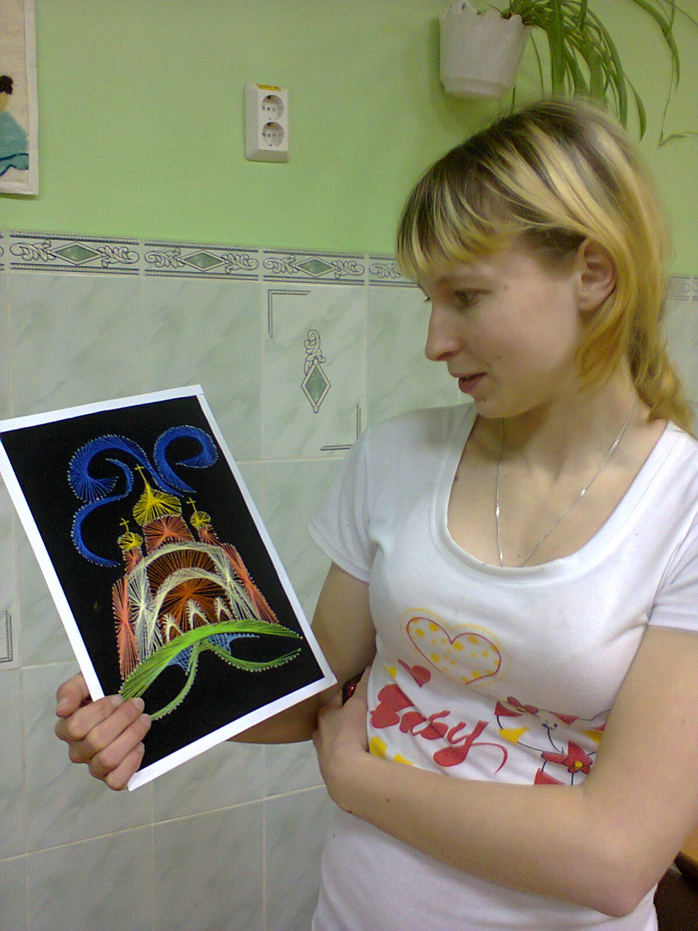
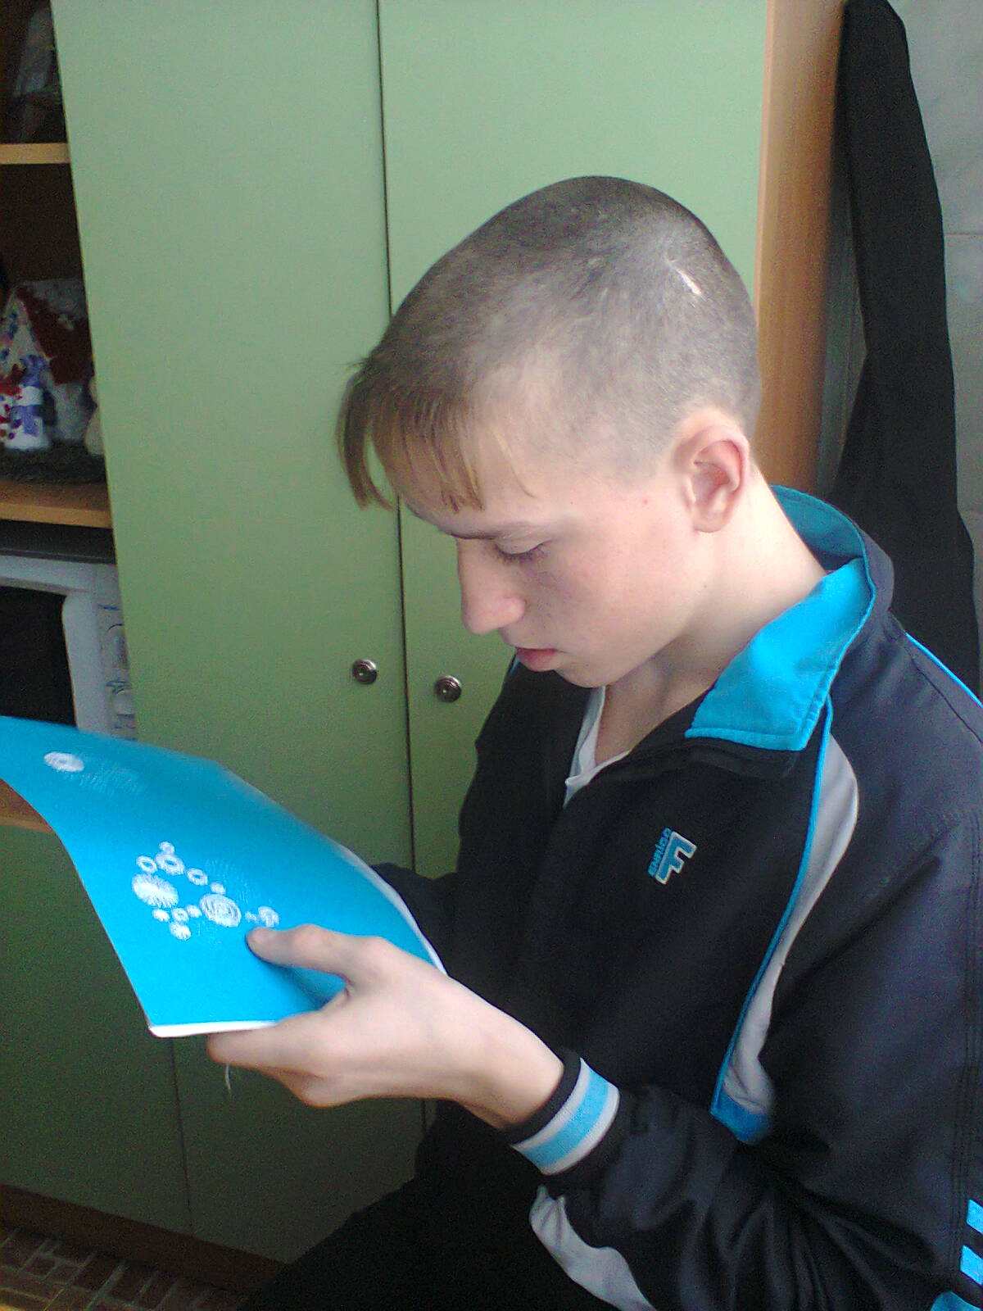

Slide 10
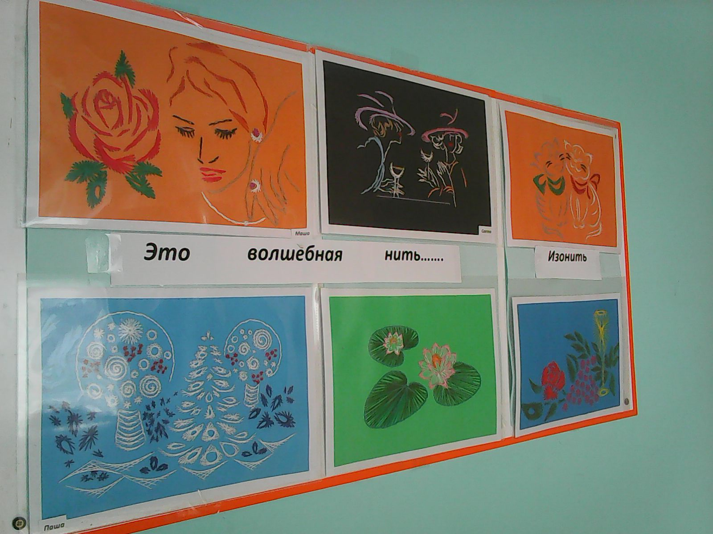

Slide 11
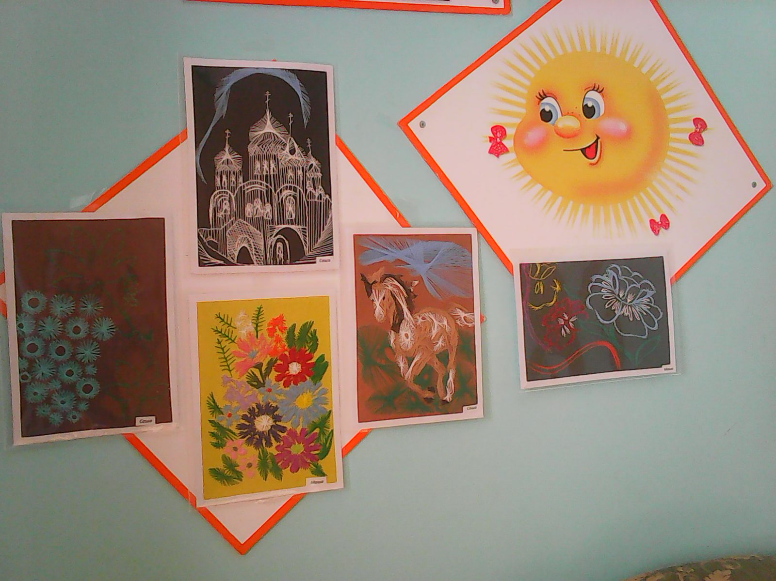

Slide 12
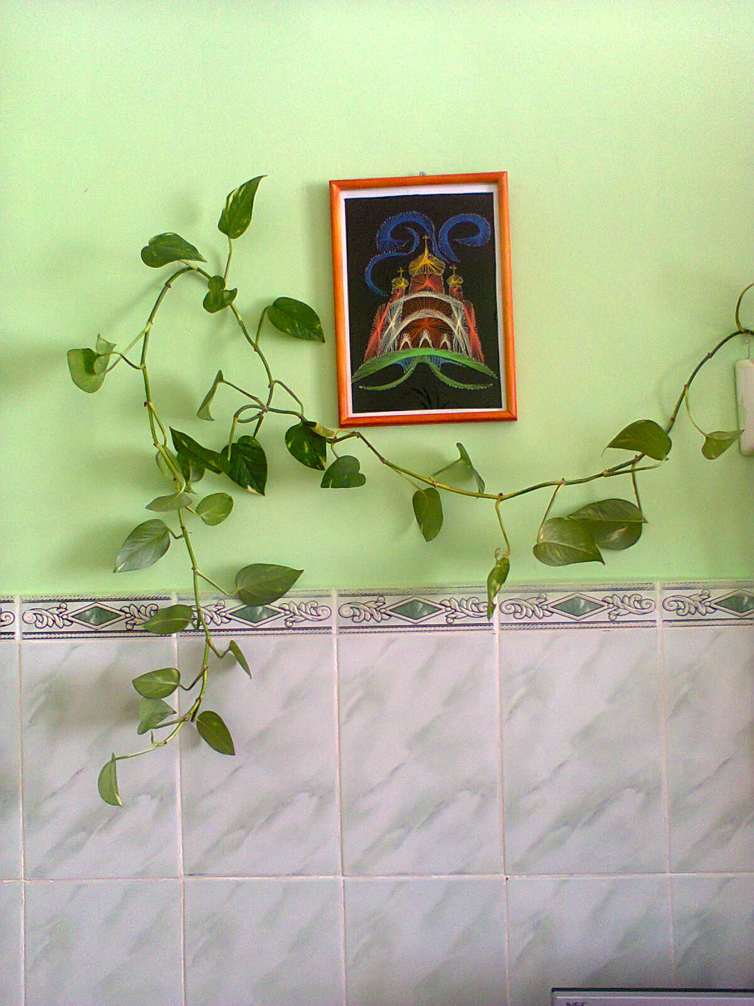
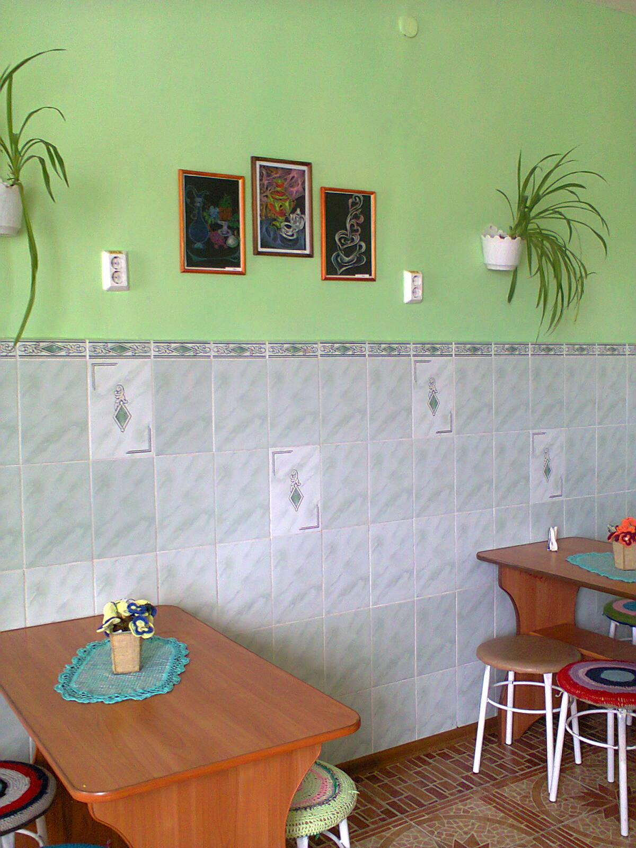
Картины в технике «изонить» в интерьере

